Slide 1
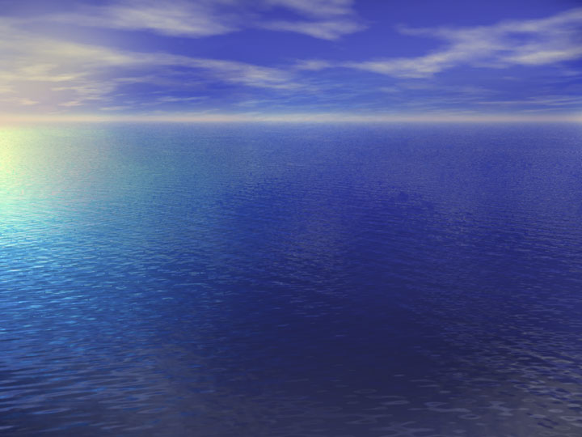
ГЕОРГИЙ ГРИШИН
ОУКШОТТ INSURANCE
Участие брокера в урегулировании крупных убытков
-А почему крупных? Мелкие и средние – вот что важно для страхователя!

Slide 2
ОУКШОТТ
REACTIONS
В 2006м - 3й ПО ПРОФЕССИОНАЛИЗМУ ПРОФЕССИОНАЛЬНЫЙ БРОКЕР В РОССИИ

Slide 3
ЧТО ДЕЛАЕМ?
НЕМОРСКИЕ ФАКУЛЬТАТИВНЫЕ ПЕРЕСТРАХОВАНИЯ из РОССИИ на ЗАПАД и ВОСТОК
МОРСКИЕ и НЕМОРСКИЕ ДОГОВОРА из РОССИИ на РОССИЮ, ЗАПАД и ВОСТОК
МОРСКИЕ ПРЯМЫЕ и ФАКУЛЬТАТИВЫ со ВСЕГО МИРА на РОССИЮ
НЕМОРСКИЕ РИСКИ из УКРАИНЫ, МОЛДОВЫ и КАЗАХСТАНА по ВСЕМУ МИРУ
«РОЗНИЦА» - МОТОР, МЕДИЦИНА, ИМУЩЕСТВО в РОССИИ и УКРАИНЕ
ПРЯМЫЕ МОРСКИЕ со ВСЕГО МИРА на ЗАПАД

Slide 4
ОПЫТ УБЫТКОВ - БОГАТЕЙШИЙ:
МОТОР - от ОДНОЙ ДВЕРИ в МАШИНЕ ИТАЛЬЯНЦА в КИЕВЕ до ОБЛИГАТОРА С ПРЕВЫШЕНИЕМ УБЫТКОВ в 2 млн. ДОЛЛ,
ИМУЩЕСТВО - от КРАЖИ КОМПЬЮТЕРОВ в СОБСТВЕННОМ ОФИСЕ до ПОЖАРА на СКЛАДЕ в 500,000 долл.
ГРУЗЫ - от ПОТЕРИ ТОВАРНОГО ВИДА на 2,000 долл. до ПОРЧИ БАНАНОВ на 1.5 млн.,
КАСКО СУДОВ - от ЗАТОПЛЕНИЯ ЯХТЫ в 20,000 долл. до ПОЛНОЙ ГИБЕЛИ в 5.5 млн. долл.
ОТВЕТСТВЕННОСТЬ СУДОВЛАДЕЛЬЦЕВ - от груза в 5,000 долл. до ПОЖАРА В САМОМ ЮЖНОМ ПОРТУ МИРА УШУАЙА (Нечем тушить!) на 800,000 долл.,
МОРСКОЙ ОБЛИГАТОР - сбор убытков с 20 страховщиков в РОССИИ, УКРАИНЕ и КАЗАХСТАНЕ, расчет и оплата ВОССТАНОВИТЕЛЬНОЙ ПРЕМИИ.

Slide 5
ОПЫТ УБЫТКОВ - СЕЙЧАС
МНОГО МОРЯ, ОУКШОТТ – НЕПОСРЕДСТВЕННОЕ УЧАСТИЕ в КАЖДОМ СЛУЧАЕ
ПОВРЕЖДЕНИЕ ВИНТА НА СУДНЕ (аналог МВ) – в каком году произошло? Платить за винт – из запасного комплекта или за новый?
КОМАНДА ЗАПОРОЛА ДВИГАТЕЛЬ – а до этого было три почти серьезных поломки двигателя за 13 мес., о чем судовладелец не знал: вина судовладельца или команды?
СУДНО АРЕСТОВАНО в МАРОККО за повреждение груза на 25,000 долл., требуют гаратнию – но после совместного сюрвея - 5,000, судно уходит
НО ТУТ ЖЕ «ПОДБИРАЕТ» безбилетника – ищем теперь порт, где его ссадить
СТОЛКНОВЕНИЕ, ГАРАНТИИ – ПРОВЕРКА рейтингов (банк-страховщик)

Slide 6
ОБЩИЕ ПРОЦЕССЫ
ОБОСОБЛЕНИЕ АКЦИОНЕРОВ от МЕНЕДЖМЕНТА, МЕНЕДЖМЕНТА от ПРЯМЫХ ОТДЕЛОВ, ПРЯМЫХ ОТДЕЛОВ от ПЕРЕСТРАХОВЩИКОВ и ПРЕТЕНЗИОНИСТОВ
ДРОБЛЕНИЕ и в МАЛЫХ, и в БОЛЬШИХ КОМПАНИЯХ
ДА ЕЩЕ И СОПОСТАВЛЕНИЕ ЗАРПЛАТ С СООТНОШЕНИЕМ ПРЕМИЯ-УБЫТКИ
ВСЕ ЭТО НЕ СПОСОБСТВУЕТ
ПРОЦЕСС УРЕГУЛИРОВАНИЯ УБЫТКОВ ЗАМЕДЛЯЕТСЯ
А ЗАПАД, В ЧАСТНОСТИ, ЛЛОЙДС, ВСЕРЬЕЗ ЭТИМ ОЗАБОЧЕННЫЙ, ДЕЛАЕТ ВСЕ ДЛЯ УСКОРЕНИЯ

Slide 7
СЕЙЧАС МОГЛО БЫ БЫТЬ И НАОБОРОТ
2002й, 800,000 долл.
АНГЛИЯ + ФРАНЦИЯ +ГЕРМАНИЯ + 2 РОССИЙСКИЕ КОМПАНИИ
РОССИЯНЕ ПЛАТИЛИ на 1-2 МЕСЯЦА РАНЬШЕ ЗАПАДНИКОВ

Slide 8
ПРОБЛЕМЫ:
ВРЕМЯ
КАЖДАЯ КОМПАНИЯ - СВОЕ МНЕНИЕ, ДАЖЕ ЕСЛИ ЕСТЬ FOLLOW THE SETTLEMENTS или FOLLOW THE LEADER
КАЖДАЯ КОМПАНИЯ - ЗАПРОС НА ДОКУМЕНТЫ ДАЖЕ ПО ОБЛИГАТОРАМ
ПЕРЕВОДЫ НА РУССКИЙ за наш счет
В УКРАИНЕ НЕТ ЗАКОНОДАТЕЛЬНОЙ БАЗЫ ПОД ПЕРЕВОДЫ УБЫТКОВ (А ПОД ПОЛУЧЕНИЕ ПРЕМИИ - ЕСТЬ).

Slide 9
МЕКСИКА – РОССИЯ – НОРВЕГИЯ
NORWAY’S SUPREME COURT - CLOSED A DOOR TO CLAIMANTS ATTEMPTING TO ACT AGAINST FOREIGN SHIPOWNERS INSURING THEMSELVES IN NORWAY.
A MEXICAN INSURANCE COMPANY HAS UNSUCCESSFULLY BROUGHT A CLAIM IN NORWAY AGAINST A MAJOR RUSSIAN SHIPOWNER.
THE CLAIMANT TRIED TO SUE THE RUSSIAN COMPANY IN NORWAY BECAUSE IT HAD ITS P&I COVER WITH OSLO-BASED SKULD.
THE CLAIM - BASED ON SECTION 32 OF THE CIVIL PROCEDURE ACT: A PARTY DOMICILED OUTSIDE NORWAY CAN BE SUED IN NORWAY IF IT HAS AN ASSET IN THE COUNTRY.
THE MEXICANS: THE SHIPOWNER'S MEMBERSHIP IN SKULD = A CAPITAL ASSET AS SKULD IS A MUTUAL

Slide 10
МЕКСИКА – РОССИЯ – НОРВЕГИЯ
COURT: NO - NOT A SUFFICIENT CONNECTION WITH NORWAY.
COURT: SKULD NOT JOINTLY LIABLE WITH THE SHIPOWNER
SECTION 32: YES - A VALID UNPAID CLAIM UNDER INSURANCE = ASSET
YES - CLAIMS FOR RETURN OF PREMIUM OR SIMILAR CLAIMS MAY CONSTITUTE AN ASSET.
BUT SECTION 32 CANNOT APPLY TO PARTIES DOMICILED IN LUGANO CONVENTION = EU + EFTA

Slide 11
МОРСКОЕ – ОНО ХОТЬ НЕМНОГО, а ВЗАИМНОЕ
Диссертация «Взаимное и коммерческое страхование» - 1990
В каждом коммерческом – зачаток взаимности, кооперативности
Сначала помогать судовладельцу, потом выяснять причины и застраховано ли
Гарантии – могуть быть проблемой

Slide 12
ВОТ ТАКИЕ ПИРОГИ.
НАДО ЧТО-ТО ДЕЛАТЬ
ПОТЕРЯЕМ КОНКУРЕНТОСПОСОБНОСТЬ В МИРОВОМ МАСШТАБЕ

